Slide 1

HỆ THỐNG QUẢN LÝ
TRANG THIẾT BỊ
Báo Cáo Dự Án Học Phần Dự Án Kỹ Thuật Lập Trình
Ngày báo cáo: 10/06/2026

Slide 2

W
TỔNG QUAN DỰ ÁN YÊU CẦU
Mục Tiêu, Đối Tượng
Yêu Cầu Kỹ Thuật
• Xây dựng ứng dụng Windows Forms quản lý hồ sơ trang thiết bị.
• Áp dụng kiến thức môn Kỹ thuật lập trình vào bài toán thực tế.
• Quản lý 9 thuộc tính: Mã, Số hiệu, Tên, Ngày sx, Ngày sd, Nguồn, Số lượng, Chủng loại, Cấp quản lý.
• Cài đặt thủ công 5 thuật toán sắp xếp và phương pháp tìm kiếm nâng cao.
• Dữ liệu lưu theo định dạng JSON để bền vững và trao đổi.
• Đảm bảo bảo toàn dữ liệu qua file tạm và hoàn tác (Undo).

Slide 3

W
KHUNG CHƯƠNG TRÌNH (M1-M6)
Kiến trúc: MainForm điều phối - UserControls độc lập đảm nhận nghiệp vụ.
M1
M2
M3
Cập Nhật Hồ Sơ
Danh Sách
Sắp Xếp
Thêm mới hoặc chỉnh sửa thông tin trang thiết bị với cơ chế kiểm lỗi chặt chẽ.
Hiển thị dữ liệu dạng bảng, hỗ trợ phân trang (20 bản ghi/trang) và thao tác xóa.
Lựa chọn 1 trong 5 thuật toán và 8 khóa dữ liệu để tổ chức lại danh sách.
M4
M5
M6
Tìm Kiếm
Thống Kê
Thoát
Tìm kiếm tuần tự hoặc nhị phân, hỗ trợ tiếng Việt không dấu và tìm một phần.
Tổng hợp số lượng thiết bị theo Cấp, Chủng loại và Nguồn cấp bằng Dictionary.
Xác nhận trước khi đóng chương trình để đảm bảo mọi thay đổi đã được lưu.

Slide 4


W
CẤU TRÚC DỮ LIỆU & LƯU TRỮ
Quản Lý Trong Bộ Nhớ
Lưu Trữ Bền Vững JSON
• Sử dụng List<ThietBi> làm cấu trúc dữ liệu chính, tối ưu cho việc truy xuất và sắp xếp linh hoạt.
• Lớp ThietBi định nghĩa đầy đủ 9 thuộc tính nghiệp vụ với các kiểu dữ liệu phù hợp (string, int, DateTime).
• Cơ chế Hoàn tác (Undo): Sao lưu danh sách tạm thời trước khi thực hiện các thao tác ghi file rủi ro.
• Sử dụng thư viện System.Text.Json để chuyển đổi đối tượng sang định dạng văn bản dễ đọc.
• Ghi file nguyên tử: Dữ liệu được ghi vào file .tmp trước khi thay thế file chính, ngăn ngừa mất mát.
• Hỗ trợ tiếng Việt Unicode trực tiếp trong file JSON, đảm bảo tính tương thích và kiểm tra thủ công.

Slide 5
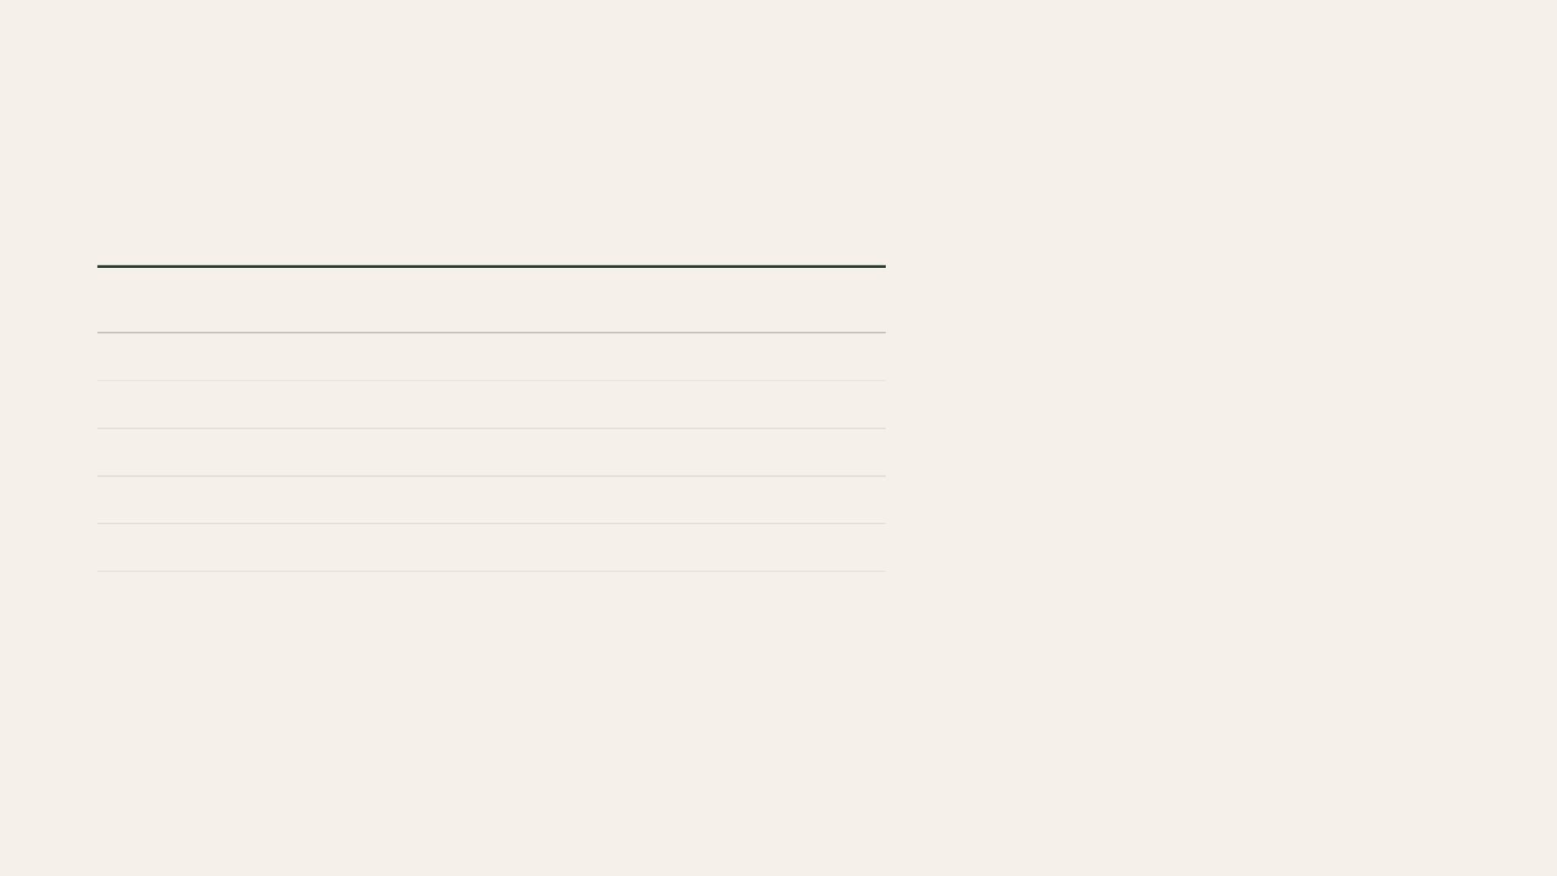
W
THUẬT TOÁN SẮP XẾP (M3)
Thuật toán Nguyên lý cốt lõi Độ phức tạp
Selection SortChọn phần tử nhỏ nhất đưa về đầu đoạn.O(n²)
Insertion SortChèn phần tử vào đúng vị trí đã sắp.O(n²)
Bubble SortĐổi chỗ cặp sai thứ tự; dừng sớm.O(n²)
Quick SortPhân hoạch quanh chốt và đệ quy.O(n log n)
Merge SortChia đôi, sắp hai nửa rồi trộn lại.O(n log n)
Code: Selection Sort
for (int i = 0; i < n - 1; i++) {
int minIdx = i;
for (int j = i + 1; j < n; j++)
if (compare(list[j], list[minIdx]) < 0)
minIdx = j;
if (minIdx != i)
Swap(list[i], list[minIdx]);
}
Cài đặt độc lập kiểu dữ liệu, cho phép tái sử dụng cho mọi thuộc tính thiết bị.
* Sử dụng Generic và Delegate Comparison<T> để sắp xếp linh hoạt theo 8 khóa dữ liệu khác nhau.

Slide 6
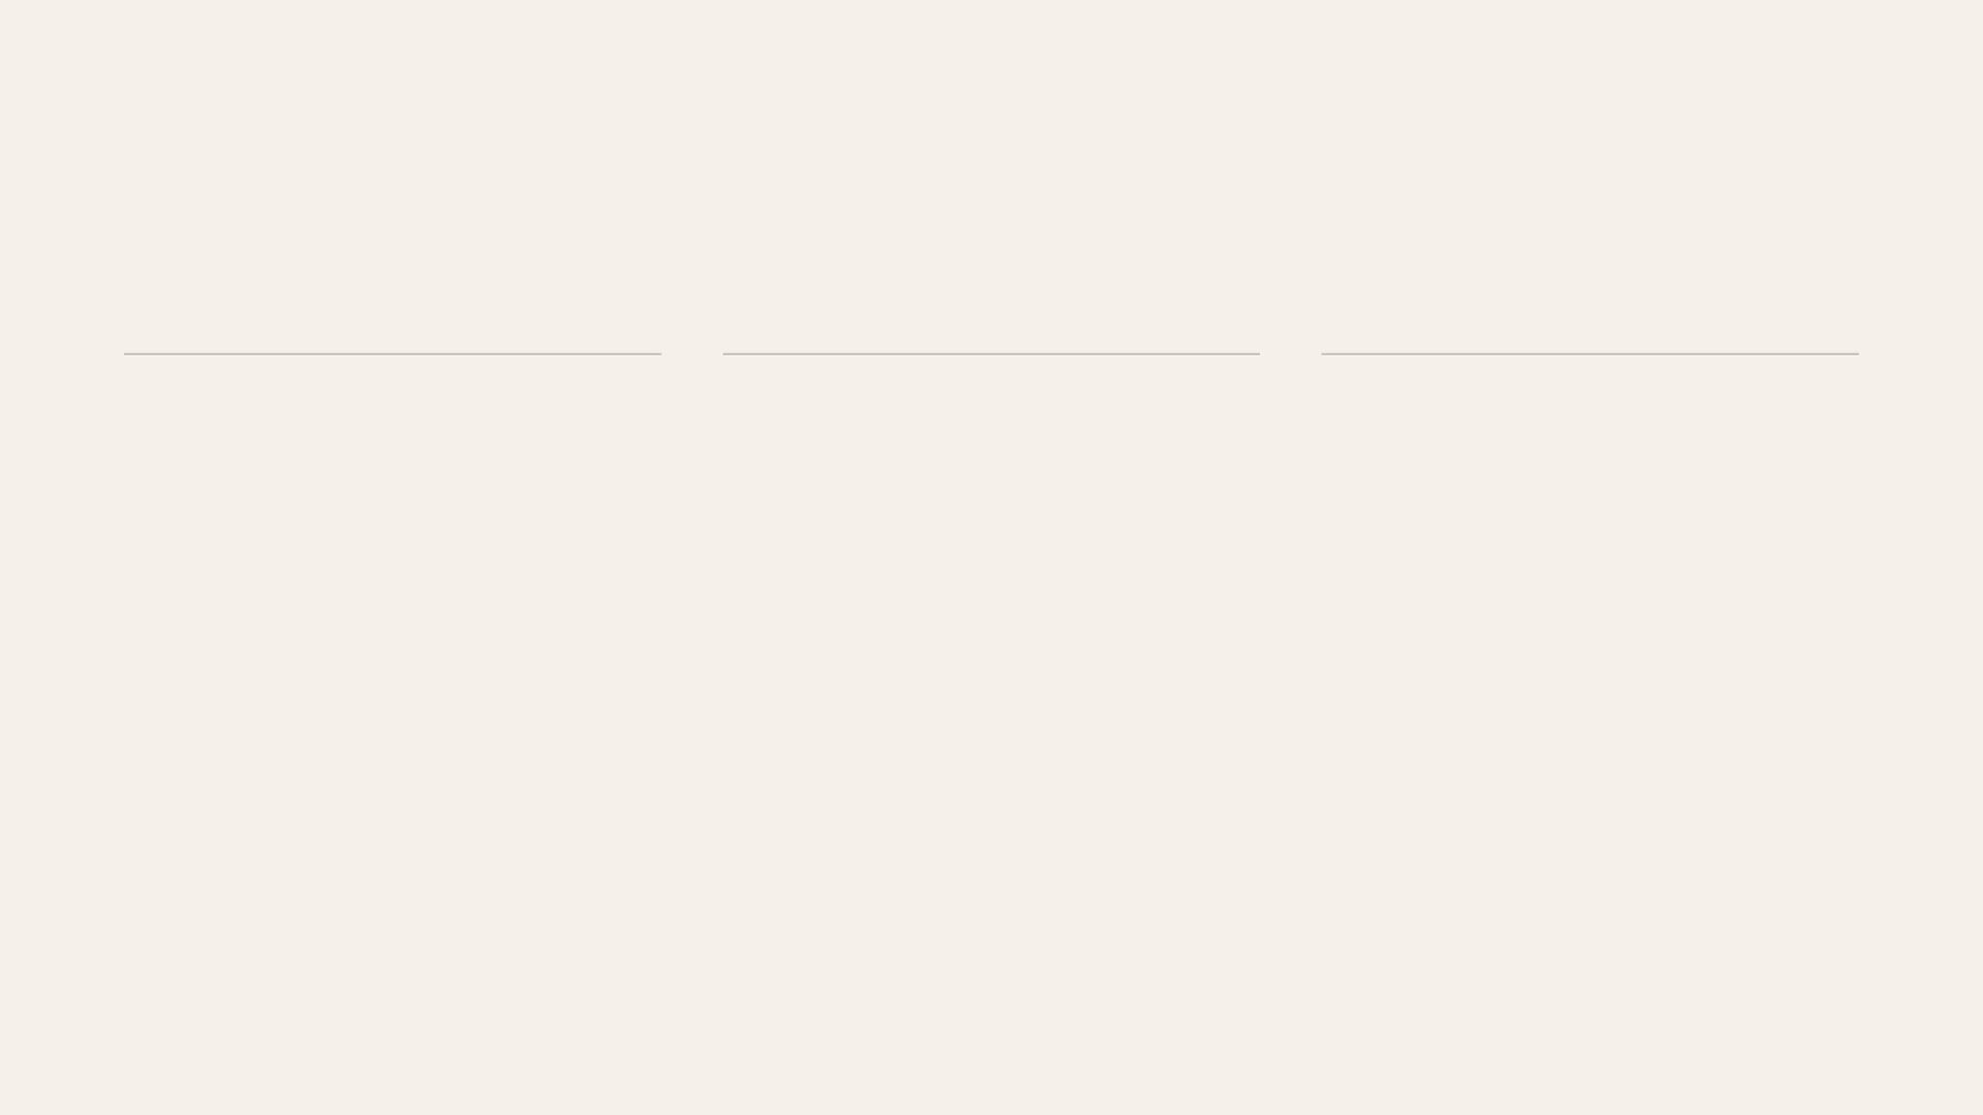
W
THUẬT TOÁN TÌM KIẾM (M4)
Tìm Kiếm Tuần Tự
Tìm Kiếm Nhị Phân
Chỉ Mục Hậu Tố
Duyệt toàn bộ danh sách để tìm kiếm. Ưu điểm là có thể áp dụng ngay trên mọi trường dữ liệu mà không cần sắp xếp trước.
Tối ưu tốc độ tìm kiếm trên danh sách đã được sắp xếp. Hiệu quả vượt trội cho các khóa dữ liệu kiểu số và ngày tháng.
Giải pháp nâng cao cho tìm kiếm chuỗi con. Tạo mọi hậu tố của chuỗi, sắp xếp và tìm kiếm nhị phân trên tập hậu tố.
Unicode Normalization
O(log n) Complexity
Suffix Indexing
Chuẩn hóa: "Súng AK47" → "sung ak47". Hỗ trợ tìm không dấu, tìm một phần và nhiều từ khóa.
Chỉ kích hoạt khi khóa tìm kiếm trùng với khóa đã sắp xếp tại M3 để đảm bảo tính chính xác.
"may tinh" → {"may tinh", "ay tinh", "y tinh", ...}. Giúp tìm kiếm chuỗi con cực nhanh.

Slide 7
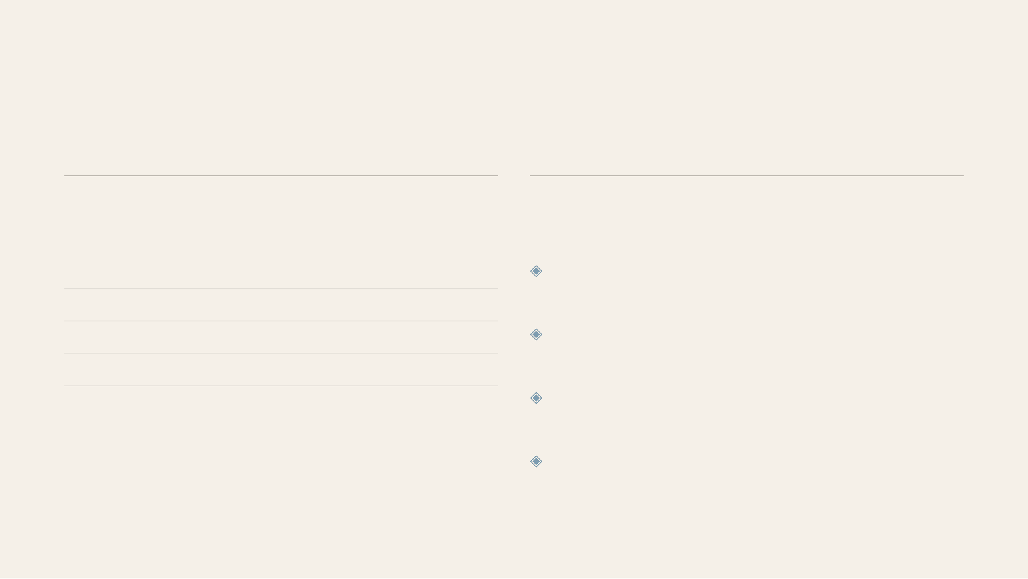
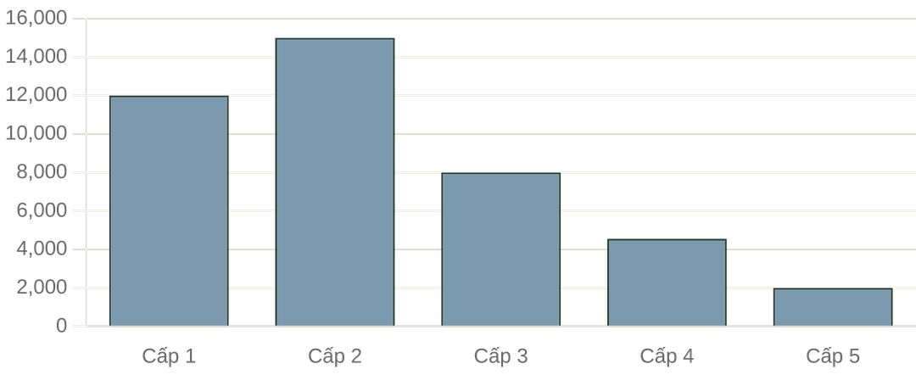
W
THỐNG KÊ - SAO LƯU (M5)
Tổng Hợp Số Liệu
Bảo Vệ & Xuất Dữ Liệu
Tổng số hồ sơ thiết bị
235
Xuất CSV:
Hỗ trợ UTF-8 with BOM, đảm bảo hiển thị tiếng Việt chính xác trong Excel.
Tổng số lượng hiện có
41,549
Số chủng loại quản lý
13
Sao lưu ZIP:
Đóng gói toàn bộ cơ sở dữ liệu JSON vào tệp nén để lưu trữ an toàn.
Số đơn vị nguồn cấp
12
Kiểm tra nghiệp vụ:
Hệ thống Validation nghiêm ngặt trước khi khôi phục (chống trùng mã, ngày sai lệch).
Cơ chế nguyên tử:
Ghi file tạm trước khi thay thế file chính, hạn chế rủi ro mất dữ liệu.

Slide 8

W
ƯU ĐIỂM, ĐIỂM NỔI BẬT
Giao Diện, Trải Nghiệm
Độ Tin Cậy Dữ Liệu
Hệ thống menu M1-M6 được phân chia khoa học, bám sát yêu cầu nghiệp vụ thực tế, giúp người dùng dễ dàng làm quen và thao tác.
Cơ chế bảo vệ dữ liệu nghiêm ngặt thông qua file tạm (.tmp) và hệ thống kiểm lỗi (Validation) đa tầng, ngăn chặn mất mát thông tin.
Tìm Kiếm Thông Minh
Giá Trị Học Thuật
Khả năng xử lý chuỗi Unicode linh hoạt, hỗ trợ tìm kiếm không dấu, một phần và nhiều từ khóa đồng thời với tốc độ tối ưu.
Vận dụng thành thạo các kỹ thuật lập trình nâng cao: Generic, Delegate, Đệ quy và cài đặt thủ công 5 thuật toán sắp xếp kinh điển.

Slide 9

W
CÁC ĐIỂM HẠN CHẾ
Môi Trường, Bảo Mật
Tính Năng, Mở Rộng
Ứng dụng chỉ phục vụ đơn người dùng (Single-user).
Thống kê còn ở dạng bảng số liệu thuần túy.
Chưa có hệ thống phân quyền và quản lý tài khoản.
Thiếu các biểu đồ trực quan (Pie, Bar chart) để phân tích xu
Dữ liệu lưu trữ cục bộ bằng JSON.
hướng.
Chưa phù hợp cho môi trường mạng hoặc nhiều người dùng
Chưa triển khai hệ thống kiểm thử tự động.
đồng thời.
Việc rà soát lỗi hiện tại vẫn dựa trên phương pháp thủ công.
Đường dẫn dữ liệu còn phụ thuộc vị trí chạy.
Hiệu Năng Thuật Toán
Cần chuyển sang cơ chế đường dẫn tương đối hoặc cấu hình linh
hoạt hơn.
Giới hạn của các thuật toán O(n²).
Có thể gặp vấn đề về tốc độ khi số lượng hồ sơ tăng lên hàng
chục nghìn.

Slide 10
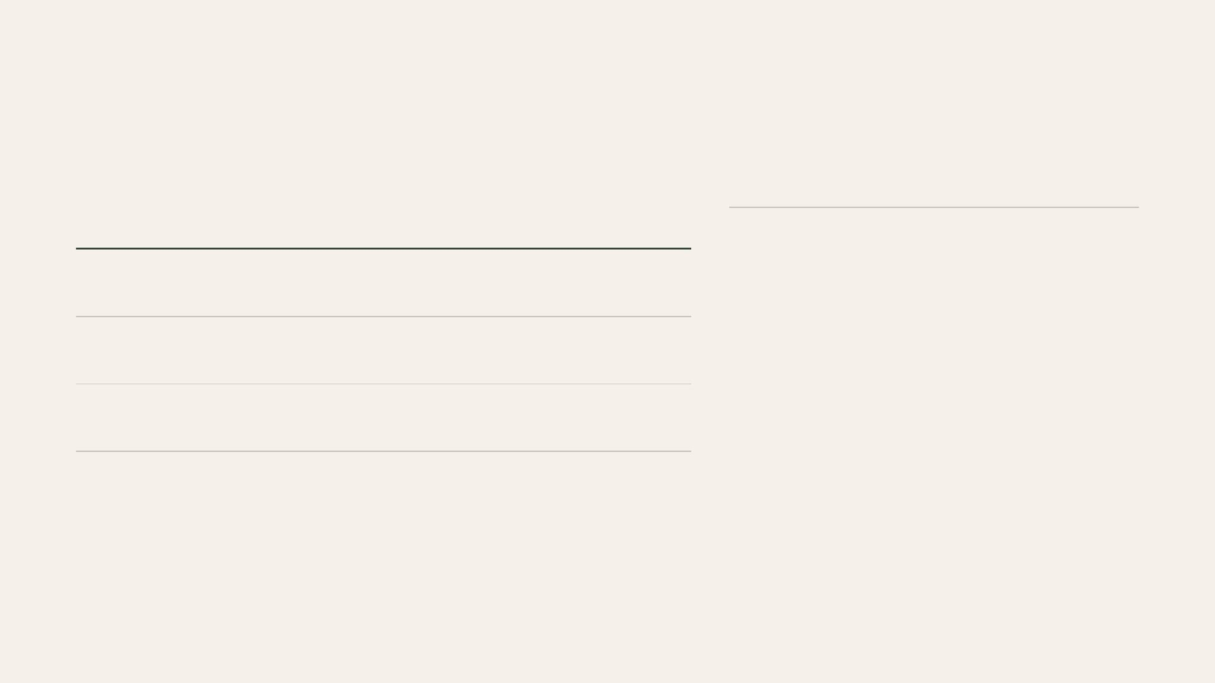
W
HƯỚNG PHÁT TRIỂN, KẾT LUẬN
Lộ Trình Phát Triển
Ngắn hạn
Chuyển sang đường dẫn tương đối, bổ sung Unit Test cho các thuật toán lõi.
Lời Kết
Trung hạn
Tách biệt hoàn toàn các tầng kiến trúc (Logic - Data - UI), thêm lịch sử thay đổi.
Dự án đã hoàn thành xuất sắc các mục tiêu đề ra, không chỉ cung cấp một công cụ quản lý hiệu quả mà còn là minh chứng cho khả năng vận dụng tư duy lập trình bài bản vào thực tiễn.
Dài hạn
Nâng cấp lên SQL Server/SQLite, triển khai mô hình Client-Server cho nhiều người dùng.
TRÂN TRỌNG CẢM ƠN

